Slide 1
Aprendizaje significativo a través de la tecnología
01
Personalización
Motivación
02
Recursos
Comunicación
03
El retorno a la presencialidad después de la pandemia
04

Slide 2
CONTENIDO DE LA PRESENTACIÓN
01
01: TIC y Educación en Pandemía
02: ¿Qué mejoró en Educación post pandemia?
02
Algunas evidencias y reflexiones de lo vivido.
Qué aprendimnos, con qué nos quedamos luego de lo vivido.
03
03: Fortalezas de las TIC postpandemia
04: Retos para la Educación de cara al futuro
Aprendizajes a partir de la incorporación de las TIC en los procesos educativos en la presencialidad.
Cuáles son los desafíos a tener presente en el futuro.
04

Slide 3
01
TIC y Educación en pandemia
01
02
03
04

Slide 4
Algunas evidencias y reflexiones
“El siglo XXI comenzó el 2020”
01
Vivíamos (y vivimos) en la sociedad de las comunicaciones, de la información y las tecnologías, con multitud de recursos a nuestro servicio (plataformas telemáticas, aplicaciones de videoconferencia, recursos multimedia, etc.) que no se estaban utilizando de forma generalizada hasta que llegó la pandemia.
Quienes mejor se adaptaron a estos cambios fueron las niñas, niños y jóvenes, sin mucha queja adoptaron las mejores prácticas para su proceso de e-a: mascarilla, lavado de manos, juegos con distanciamiento social, trabajo on-line.
02
03
04

Slide 5
Algunas evidencias y reflexiones
01
¿Y los docentes?
El confinamiento develó diferentes grados de carencias en competencia digital. Tener que utilizar recursos TIC y cambiar la metodología tradicional por metodologías activas, entre otros aspectos, han puesto de manifiesto la falta formación del profesorado en competencias digitales.
También tuvieron que soportar muchas horas con mascarillas, estar constantemente pendientes del cumplimiento de normas y protocolos, acudir a formaciones específicas, compatibilizar hogar y familia, etc. Todo esto hizo que las y los docentes sintieran cansancio, agobio y agotamiento de manera reiterada y constante durante el año.
02
03
04

Slide 6
Datos a considerar… (Estudio BlinkLearning, 2022)
01
02
03
04

Slide 7
Datos a considerar… (Estudio BlinkLearning, 2022)
01
02
03
04

Slide 8
02
¿Qué mejoró en la educación postpandemia?
01
02
03
Personalización
Motivación
04
Recursos
Comunicación

Slide 9
Algunos aportes de las TIC a la educación en pandemia
01
01
02
03
04
02
03
Personalización de la enseñanza
Tomar decisiones basadas en datos
Motivación de los estudiantes
Recursos digitales
04
Dejan abierta la puerta a la incorporación de las herramientas tecnológicas para mejorar los procesos de enseñanza, de experimentación, de innovación en el aula, y de investigación.

Slide 10
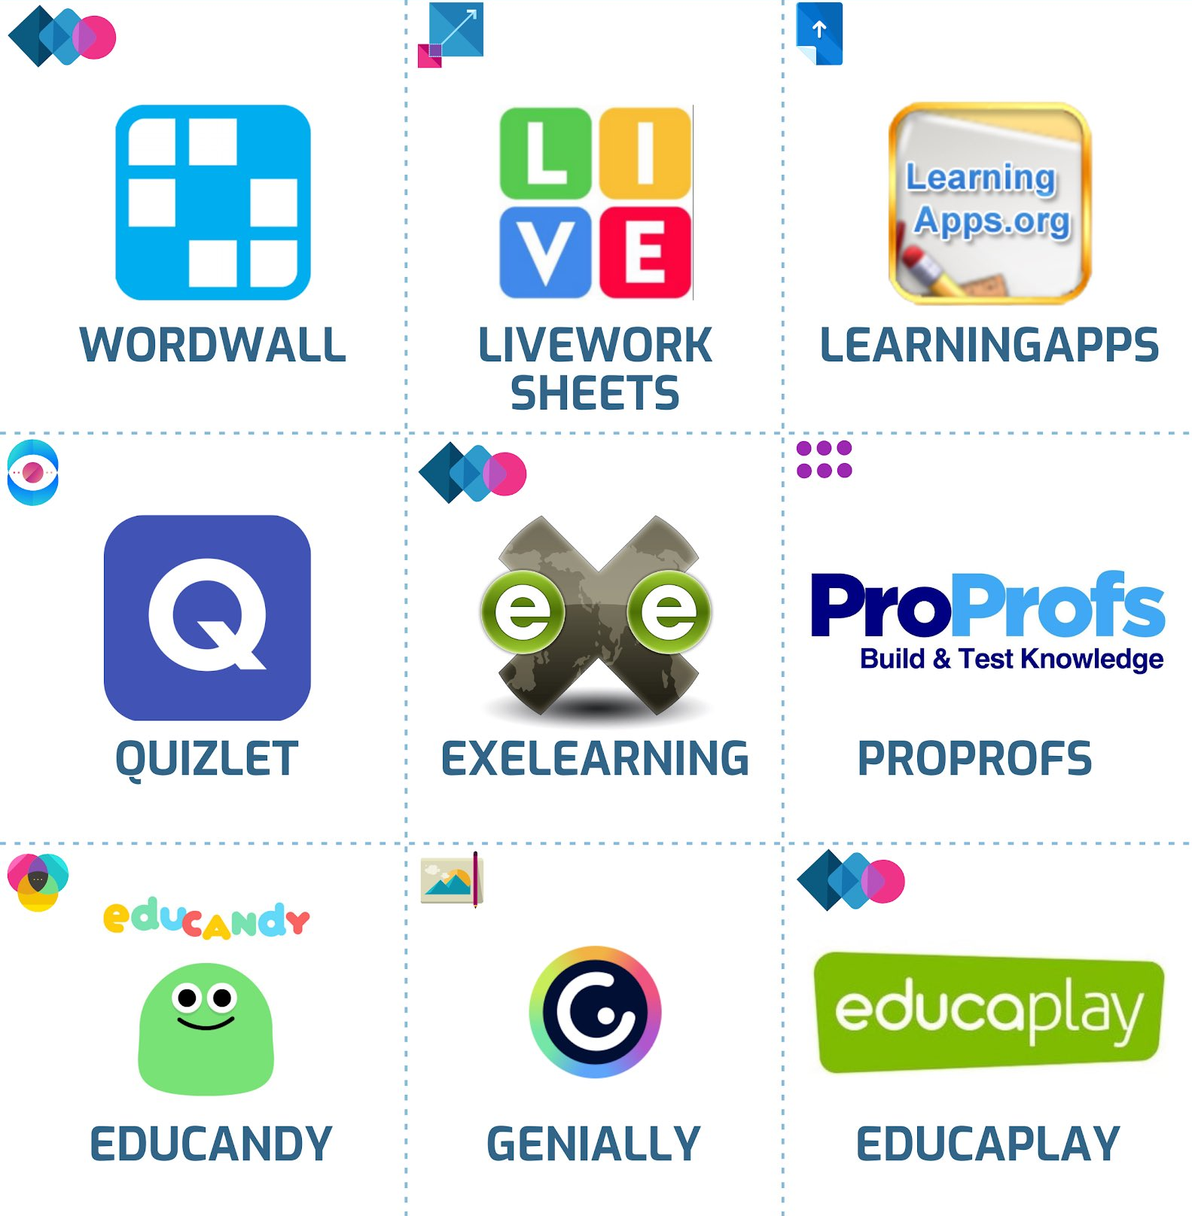
01
02
Herramientas TIC para crear actividades interactivas
03
04

Slide 11
¿Qué mejoró en EDUCACIÓN?
01
Formación docente, que en pocos meses tuvieron que desarrollar habilidades digitales para dar continuidad al proceso educativo.
Actualización respecto de TIC y metodologías activas.
Vinculación de la familia con el proceso educativo.
Incremento del modelo de aprendizaje híbrido: Actualmente se cuenta con una mayor comprensión acerca del uso de las herramientas digitales, las cuales beneficiarán para fomentar la discusión, el debate y la práctica guiada.
02
03
04

Slide 12
01
Recursos TIC para debater y colaborar
02
03
04

Slide 13
¿Qué mejoró en EDUCACIÓN?
01
Mejor comprensión del rol del estudiante en su formación:
Capacidad de aprender fuera del aula, guiado por sus intereses
Alineamiento entre lo que comprende del mundo, con lo que consume, lee y recibe, además de estar disponibles para cuando lo necesita.
El docente como guía y facilitador, empoderando al estudiante e invitándolo a explorar nuevas formas de conocimiento:
Motivación del estudiante.
Compromiso socioemocional.
Comunicación asertiva.
Fluidez digital.
02
03
04

Slide 14
Experiencias practicas inspiradoras para realizar con las y los estudiantes
01
02
03
04

Slide 15
¿Qué mejoró en EDUCACIÓN?
01
Optimización de tiempos y recursos
Reuniones por no poder estar físicamente
Reuniones virtuales más eficientes
Reuniones o tutorías on-line con las familias
La educación postpandémica será, sin duda, más personalizada, tecnológica y adaptada al siglo XXI.
02
03
04

Slide 16
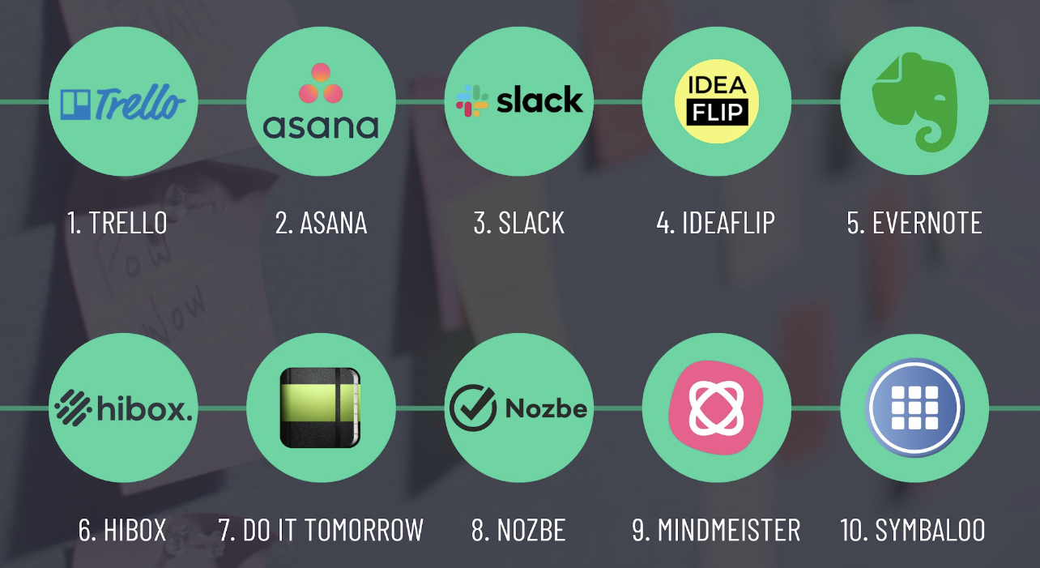
01
Herramientas para desarrollar trabajo en equipo
02
03
04

Slide 17
03
Fortalezas de las TIC postpandemia
01
Institucional
Personal
02
Proceso E-A
03
04

Slide 18
Institucional
01
02
Mayor conocimiento y comprensión de la realidad de los estudiantes
Comprensión de que los estudiantes no son nativos digitales: acceso y uso para aprender
03
Mayor apoyo a estudiantes vulnerables social y emocionalmente
Necesidad de revisar curriculum y planes de estudio
04

Slide 19
Personal
01
02
03
Desarrollo de habilidades para el diseño y producción de material didáctico
Reconocer que es posible actuar de manera diferente a través de la mediación con TIC
Apreciación de la importancia del contacto y del feedback a los estudiantes
04

Slide 20
01
Certificación de competencias TIC docentes
02
03
04

Slide 21
Mediación de las TIC
01
Mejor organización y disposición de recursos
Valoración de la evaluación formative y sus posibilidad en línea
02
Permanencia de la información registrada en diversos medios
Mayor seguimiento a los estudiantes
03
Potencialidades de integrar la enseñanza presencial con la en línea
Desarrollo de proyectos integradores
04
Diversificación de las practicas didácticas con TIC

Slide 22
01
Herramientas para desarrollar aprendizajes
02
03
04

Slide 23
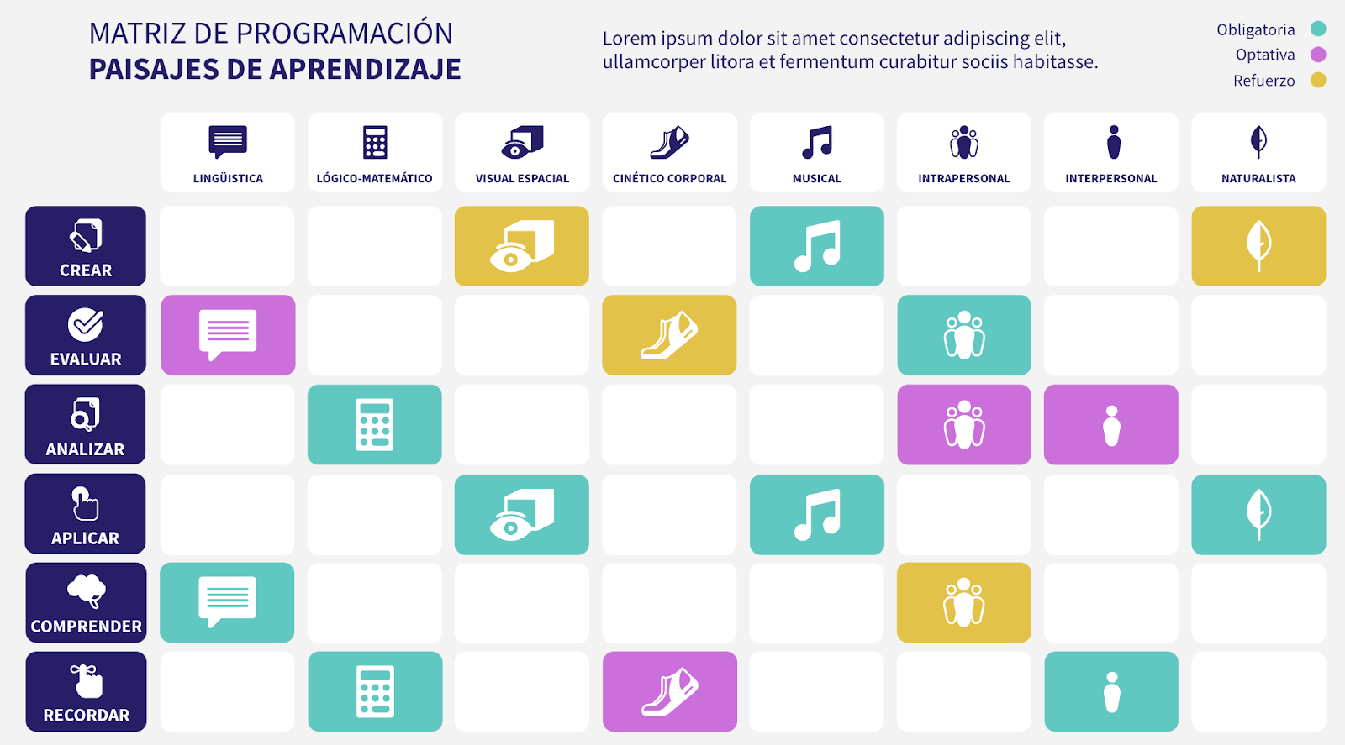
01
02
Desarrollo de paisajes de aprendizaje
03
04

Slide 24
04
Retos de la Educación de cara al futuro
01
Innovación
Socioemocional
02
Colaboración
Roles
03
04

Slide 25
Los desafíos del retorno a la presencialidad
01
Como docentes debemos reflexionar profundamente sobre los diferentes procesos educativos: diseño de situaciones de aprendizaje motivacionales, función del docente, aspectos sociales, potencial didáctico de las mismas, contenidos a trabajar, metodología, recursos, proceso evaluador
Abrir espacios de flexibilidad e innovación para las y los docentes, representa una oportunidad para incorporar un enfoque más integral del aprendizaje... Debe priorizarse el desarrollo de habilidades socioemocionales en los estudiantes como parte fundamental del proceso educativo en las escuelas.
02
03
04

Slide 26
Los desafíos del retorno a la presencialidad
01
Repensar la enseñanza híbrida y las modalidades flexibles de educación (extensión de la cobertura y aumento de la flexibilidad para algunos contextos). Oportunidad para personalizar la educación y repensar la pedagogía y los sistemas de evaluación.
Estimular el desarrollo de habilidades socioemocionales, no solo facilitan el aprendizaje continuo, sino que también permiten a los jóvenes desarrollar la resiliencia y la flexibilidad necesarias para navegar contextos de incertidumbre y enfrentar cambios medioambientales y tecnológicos acelerados.
02
03
04

Slide 27
Los desafíos del retorno a la presencialidad
01
Dar a los jóvenes un mayor protagonismo en sus trayectorias educativas. Las nuevas generaciones van a exigir nuevos estilos de vida y formas de convivencia con el medioambiente, debemos ofrecer un modelo de enseñanza más transversal e interdisciplinario.
Facilitar el acceso y uso de tecnologías mediante programas de capacitación digital, acceso a Internet y a dispositivos tecnológicos, capacitación que faciliten a docentes y estudiantes el desarrollo de las habilidades digitales necesarias para hacer buen uso de las tecnologías en el ámbito académico y profesional.
02
03
04

Slide 28
Los desafíos del retorno a la presencialidad
01
Apoyar, cuidar y proteger la salud mental de estudiantes y docentes, implementar medidas que ayuden a monitorear el bienestar mental y emocional de estudiantes y docentes y que les proporcionen el apoyo psicológico necesario para cumplir con sus trayectorias educativas.
Fortalecer la colaboración entre familiares y docente, a través del seguimiento del trabajo desde casa: conocer los avances, pero también las dificultades que viven los estudiantes. identificar los retos que enfrenan las familias para así proporcionarles herramientas o acompañamientos que las ayuden a comprometerse con el proceso de aprendizaje.
02
03
04

Slide 29
Debemos reconvertir viejas prácticas donde podamos educar, evaluar y hacer seguimiento de la formación de nuestros jóvenes, dentro del complejo panorama de convergencia digital. Hace falta aclarar que la ecología de medios es amplia y muta con facilidad; en cambio, las dinámicas metodológicas lo hacen a menor velocidad.
Debemos hacer compatibles los ritmos de aprendizaje (de digestión lenta) con los avasallantes cambios tecnológicos (cambiante oferta, pulsional y breve) e ir incorporándolos a las rutinas pedagógicas, a la forma de adquisición de conocimiento. Y es que ahora el conocimiento parece más visual, colaborativo, y lúdico, donde se conjugan los sentidos, diferentes formatos y lenguajes.

Slide 30
Una educación inclusiva y equitativa de calidad debe promover oportunidades de aprendizaje permanente para todos (Agenda 2030) y se permiten atisbar las oportunidades y desafíos que aportan los entornos digitales o los recursos de e-learning.
Ciertamente la presencialidad no puede ser borrada o eliminada de la ecuación educativa, pero sí repensada en relación con los otros elementos y herramientas presentes en dicha ecuación, reflexionando sobre la viabilidad de otros modelos en los que, por ejemplo, se comparta la responsabilidad educativa entre familia y la institución educativa, o la utilización de modelos híbridos o mixtos que ayuden a eliminar barreras de acceso al conocimiento.

Slide 31
El debate no puede obviar la existencia de un contexto social altamente digitalizado, conectado y con un crecimiento exponencial de la interrelación entre tecnología y humanidad: un nuevo escenario definido por la hipertextualidad, la multimedialidad, la virtualidad y la conectividad.
La cuestión es la de determinar si en una sociedad digital 4.0 se puede seguir en un modelo educativo anclado en el 2.0 o 3.0. La interrogante sobre qué educación es la mejor para las nuevas generaciones no puede perder de vista cuáles serán las necesidades y los roles a desempeñar en el futuro, en el que el desarrollo, la implementación y la aplicación de la inteligencia artificial producirá trasformaciones radicales en el mercado laboral y el resto de ámbitos de la sociedad.

Slide 32
GRACIAS!
01
¿Tienes alguna pregunta?
jaime.rodriguez@ieducando.com
02
03
Aprendizaje
Tecnología
04
Innovación
Educación

